Slide 1
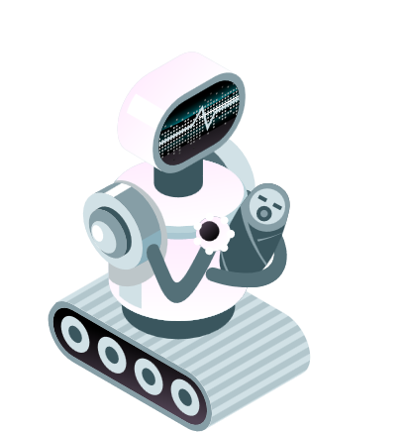

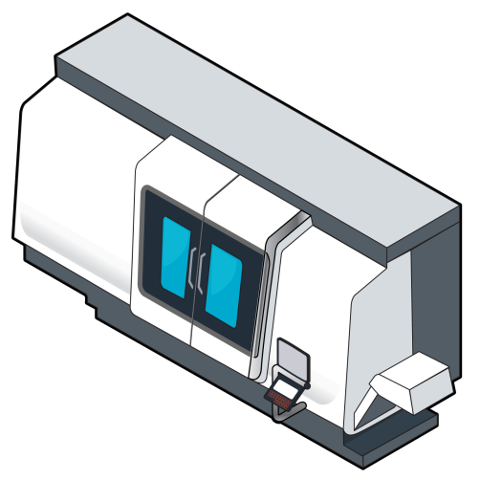

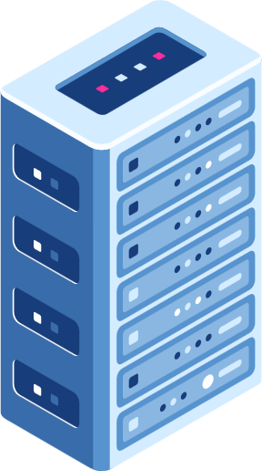

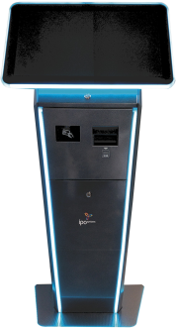


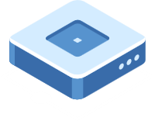

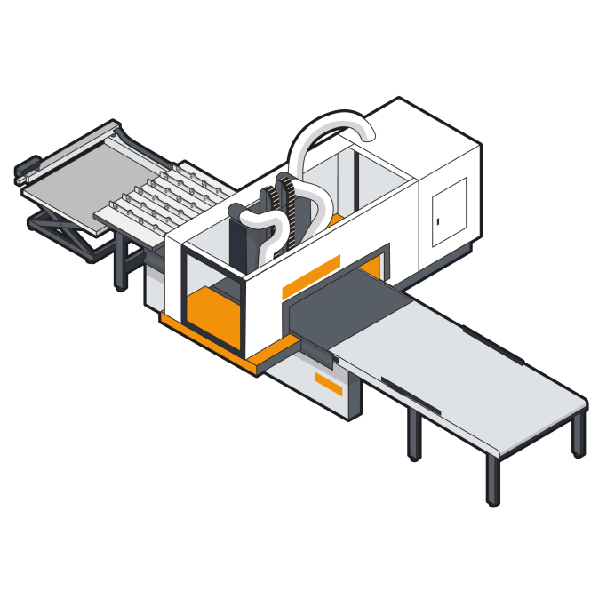
„Czy cyfryzacja to ściema?”
czyli dlaczego jesteście niezadowoleni po wdrożeniu systemu do zarządzania produkcją
Notes:
Dzień dobry.
Nazywam się Krzysztof Fiegler
Chciałbym dzisiaj wraz z Państwem pochylić się nad procesem wdrażania systemów IT, w szczególności systemów do zarządzania produkcją.

Slide 2

Wdrożony?
czy nie wdrożony
Notes:
Czy zastanawialiście się kiedy co to oznacza, że system informatyczny jest wdrożony?
Załóżmy, że wdrażamy system do fakturowania.
Po zakończeniu szkolenia wraz z firmą wdrożeniową stworzyliśmy pierwszą fakturę.
Czy jest ona prawidłowa?
Tak (omówić poszczególne pola)
Czy to oznacza, że system został wdrożony i firma od IT może wystawić fakturę?
Wrócimy jeszcze do tego.

Slide 3
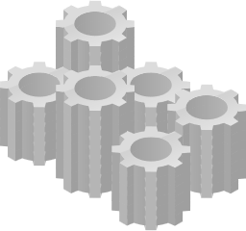
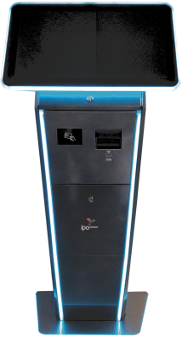

IPOsystem
Czym się
zajmujemy
Notes:
Skąd się wziął temat problemów związanych z wdrożeniem systemu informatycznego?

Slide 4
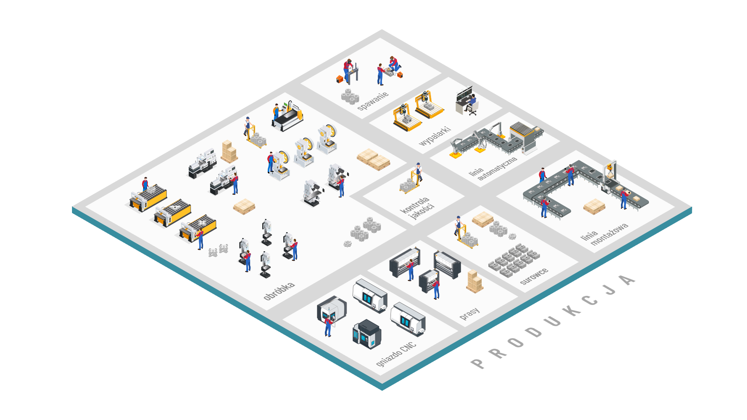
System informatyczny
do zarządzania produkcją
iposystem.com.pl
4
Notes:
Tym się zajmujemy – wdrażamy system do zrządzania produkcją. To nie jest system ERP

Slide 5



























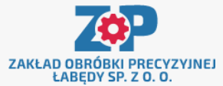

Nasi klienci
+150
100
100
700
400
+150
600
450

Slide 6
400
fabryk
później…
Notes:
Rozmawialiśmy już z przedstawicielami ponad 400 fabryk
Zrobiliśmy ponad 100 analiz przedwdrożeniowych
System został wdrożony w ponad 70 firmach

Slide 7
problem braku informacji o rzeczywistym stanie/postępie wykonania każdego zlecenia i brak możliwości szybkiej reakcji (śledzenie postępu realizacji zlecenia w czasie rzeczywistym i wprowadzania zmian terminów i priorytetów zleceń w każdej chwili)
problem braku możliwości szybkiego bilansowania potrzeb na materiały i półprodukty,
problem z brakiem rzetelnej i dostępnej na bieżąco informacji dla działu zakupów o rzeczywistych potrzebach
problem z właściwą kolejnością realizacji zleceń produkcyjnych, co przekłada się na wysoki współczynnik zleceń realizowanych po wymaganym terminie
problem z brakiem precyzyjnej identyfikacji detali i produkcji w toku na halach produkcyjnych
problemy z zarządzaniem dokumentacją techniczną na halach produkcyjnych
brak wiarygodnych danych do zbudowania skutecznego systemu motywacyjnego
problemy z planowaniem produkcji
problemy z dużą zmiennością, która powoduje, że każdy plan produkcji staje się nieaktualny w przeciągu kilkudziesięciu minut
problem z szybkim planowaniem dużej ilości nowych zleceń
problem z elastycznością systemu ERP, co uniemożliwiało zmiany priorytetów i terminów realizacji wielu zleceń w krótkim okresie czasu
problem ze zmianą terminu i szybkim przeplanowaniem wykonania zleceń na produkcję maszyn składających się z wielu tysięcy części (podzleceń)
problem z zarządzaniem zakresem uprawnień i umiejętności pracowników produkcyjnych (problem z zarządzaniem wielozadaniowością pracowników)
problem z wysoką pracochłonnością tworzenia technologii dla nowych zleceń
problem z możliwością precyzyjnego zdefiniowania rzeczywistego przebiegu procesu produkcyjnego w systemie ERP
brak czasu kadry zarządzającej na realizację działań usprawniających
brak precyzyjnej informacji o rzeczywistych terminach realizacji zleceń
problem z terminową realizacją wysyłek (transportu). Problem ten spowodowany był problemem z terminową realizacją wszystkich zleceń wchodzących w skład transportu
problem z terminową realizacją zleceń
problem za zarządzaniem jakością
problem w bieżącą informacją o rodzaju i koszcie braków
problem z przestojami pracowników i oczekiwaniem na decyzje
problem z zarządzaniem transportem wewnętrznym
problem ze zbyt dużą ilością czasu przeznaczanego na raportowanie pracy
problem z planowaniem przezbrojeń i zarządzaniem pracownikami realizującymi przezbrojenia
problemy z dużą ilością reklamacji jakościowych
problem z wykonywaniem operacji technologicznych we właściwej kolejności
problem z przerostem zatrudnienia w dziale planowania
problem z brakiem technologów o odpowiednich kompetencjach
problem z brakiem rzetelnych informacji o występujących wąskich gardłach
problem z brakiem rzetelnych informacji niezbędnych w procesie podejmowania właściwych decyzji inwestycyjnych
problem z dostępem do informacji pozwalających podejmowanie optymalnych decyzji o koniecznych nadgodzinach pracowników
… i wiele innych
iposystem.com.pl
7
Notes:
I w każdej z tych firm spotkaliśmy się z listą problemów, które miały zostać rozwiązane po wdrożeniu systemu do zarządzania produkcją
W sumie jest to skończona lista problemów

Slide 8
Rozwiązanie
które ma Was
ozłocić
Notes:
Założę się, że Państwo również mają lub mieli problemy, które znajdują się na tej liście.
I pewnie spotkaliście się Państwo z propozycją rozwiązania tych problemów, które miało Was ozłocić

Slide 9

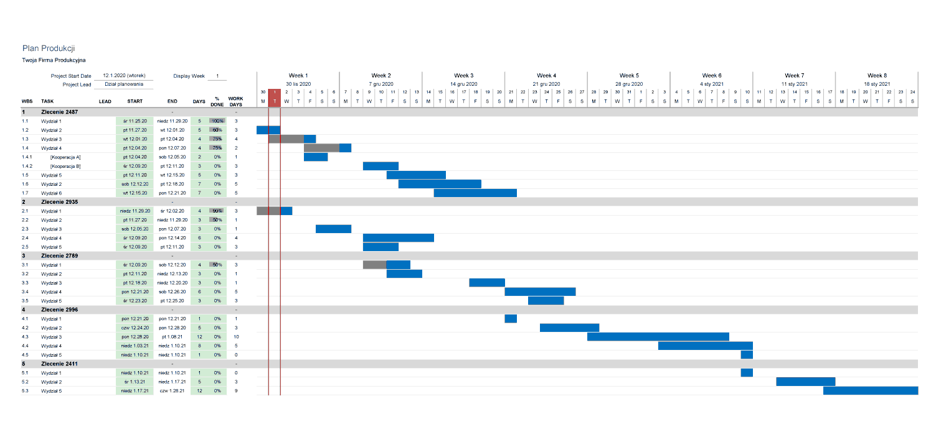

System informatyczny do planowania
iposystem.com.pl
9
Notes:
Czyli wdrożenia systemu informatycznego do planowania – czyli systemu APS
Przecież wszyscy wiedzą, że pierwszym krokiem do skutecznego zarządzanie produkcją jest plan produkcji z wykresem Gantta

Slide 10

Pomysł super… tylko, że
nie działa
iposystem.com.pl
10
Notes:
Nie działa w firmach, w których występuje duża zmienność, w firmach, gdzie już kilka-kilkanaście minut po opublikowaniu nowego planu ze względu na jakąś zmianę plan ten staje się niemożliwy do wykonania

Slide 11
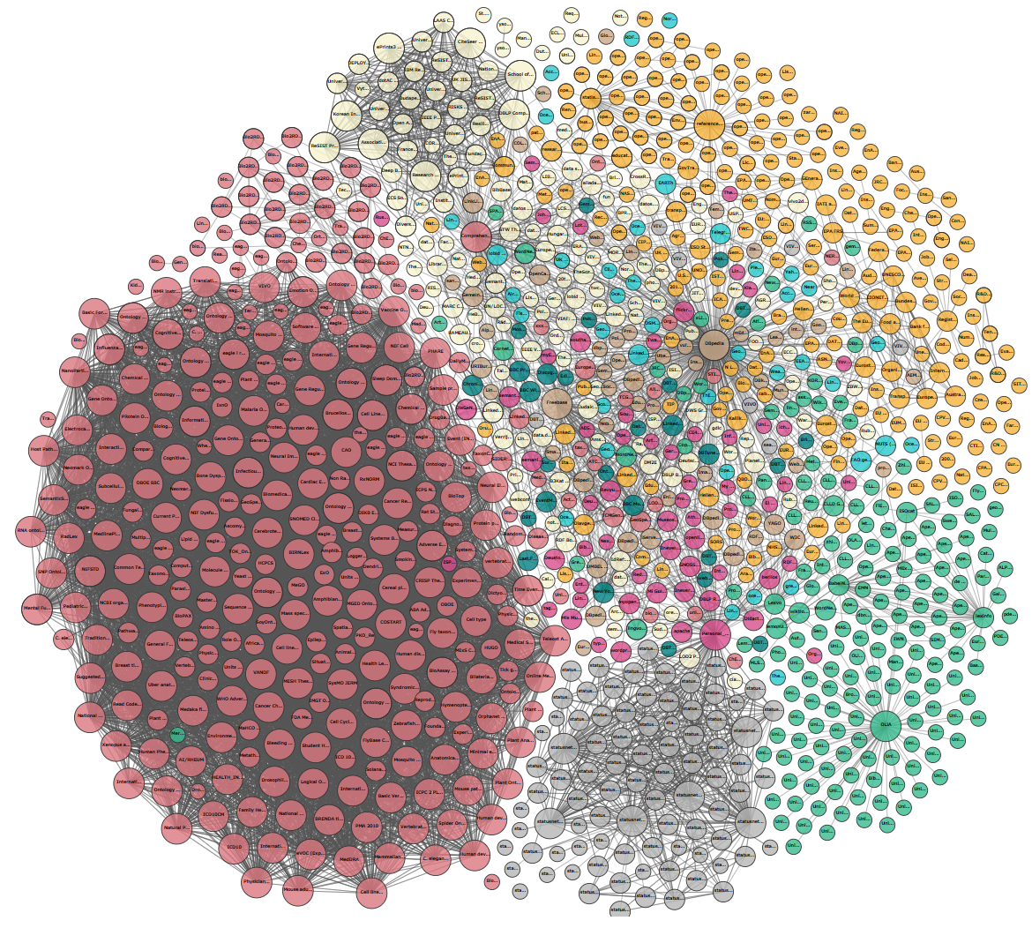
operacje
technologia
Problem 2:
Zwiększenie liczby zleceń
/zamówień
zlecenia
zasoby
„tylko”
Rozwiązanie:
zamknięcie zleceń w plan produkcji
raporty
czas
matryca
wrzutki
grafik
terminy
iposystem.com.pl
11
Notes:
Dlaczego tak się dzieje?
Jesteśmy winni my!
Większość z nas chce produktów dostosowanych do konkretnych potrzeb, spersonalizowanych
Chciałbym takie krzesło, podoba mi się! Ale trochę inne…
To powoduje, że nasza produkcja coraz częściej nie może być masowa, długoseryjna, liniowa
Możliwe są jej różne przebiegi, praca może zostać zrealizowane przez wiele zasobów, zasoby są wymienne, technologie są wymienne

Slide 12
Co proponuje
IPOsystem?
Notes:
Co proponujemy? To samo co dla małego warsztatu, ale bez ograniczeń skali czyli cyfrowego menadżera produkcji, który zarządzi procesem w czasie rzeczywistym.

Slide 13
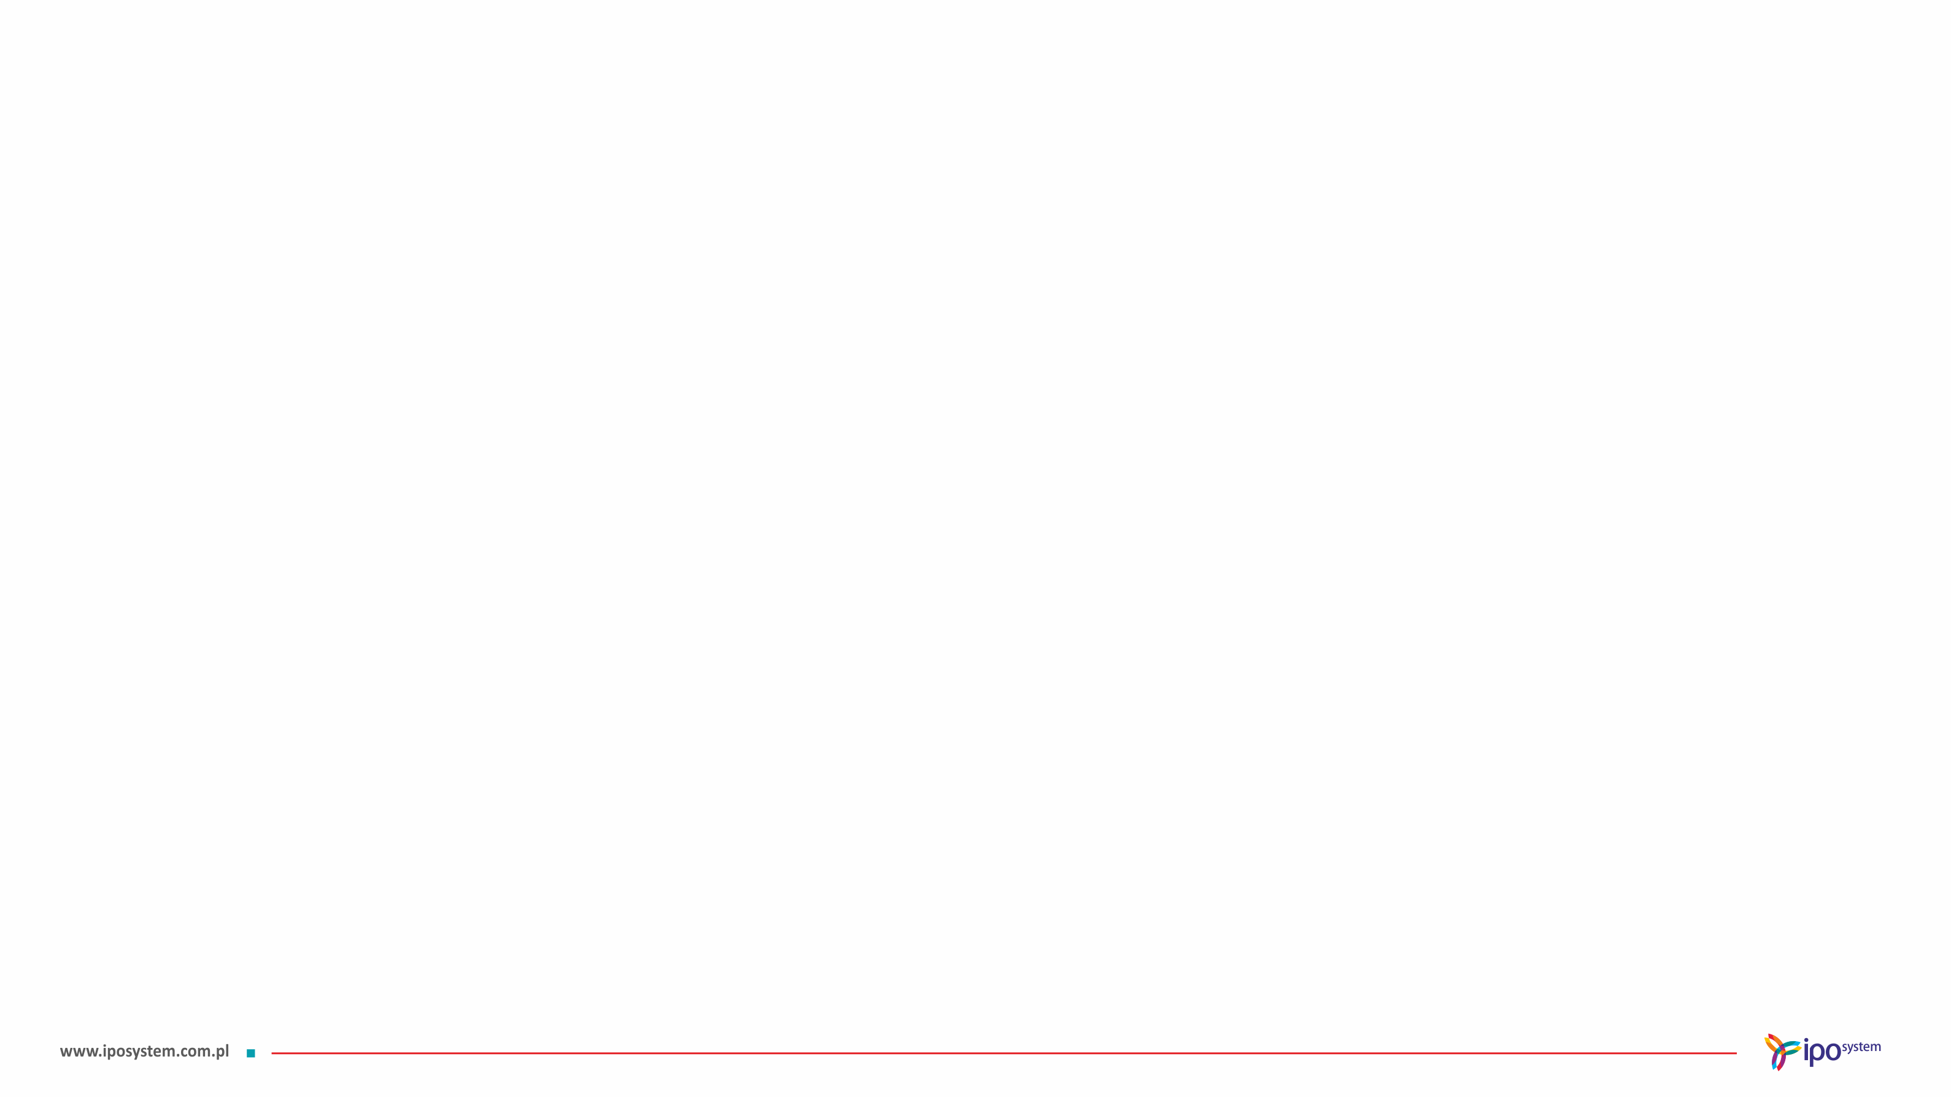



5 sek.
czas reakcji systemu na każde zdarzenie mające wpływ na jego decyzje
Algorytm decyzyjny
ZLECENIA
ZASOBY
Notes:
Jak to działa? Po zaopatrzeniu w dane o pracownikach, maszynach, zleceniach, technologiach, terminach, dostępności materiałów, polach odkładczych, narzędziach itp. uruchamiamy system i w zasadzie od tej pory radzi sobie sam. Pewną rolę dla osób zarządzających jednak mamy, o tym za chwilę.
APS – trzeba zamrozić stan zleceń i wykonać harmonogramowanie
IPOsystem – każda podjęta decyzja bierze pod uwagę aktualny stan zleceń

Slide 14
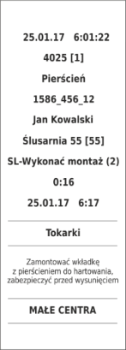

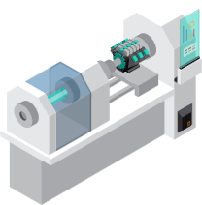


Pierwsze logowanie pracownika w danym dniu
6:01:17
6:01:22
iposystem.com.pl
14

Slide 15
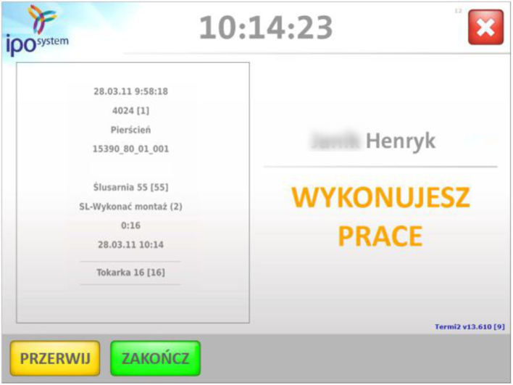
Zakończenie pracy = wydanie kolejnej pracy
6:21:10
6:21:15
iposystem.com.pl
15

Slide 16
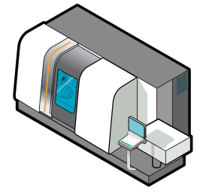



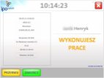
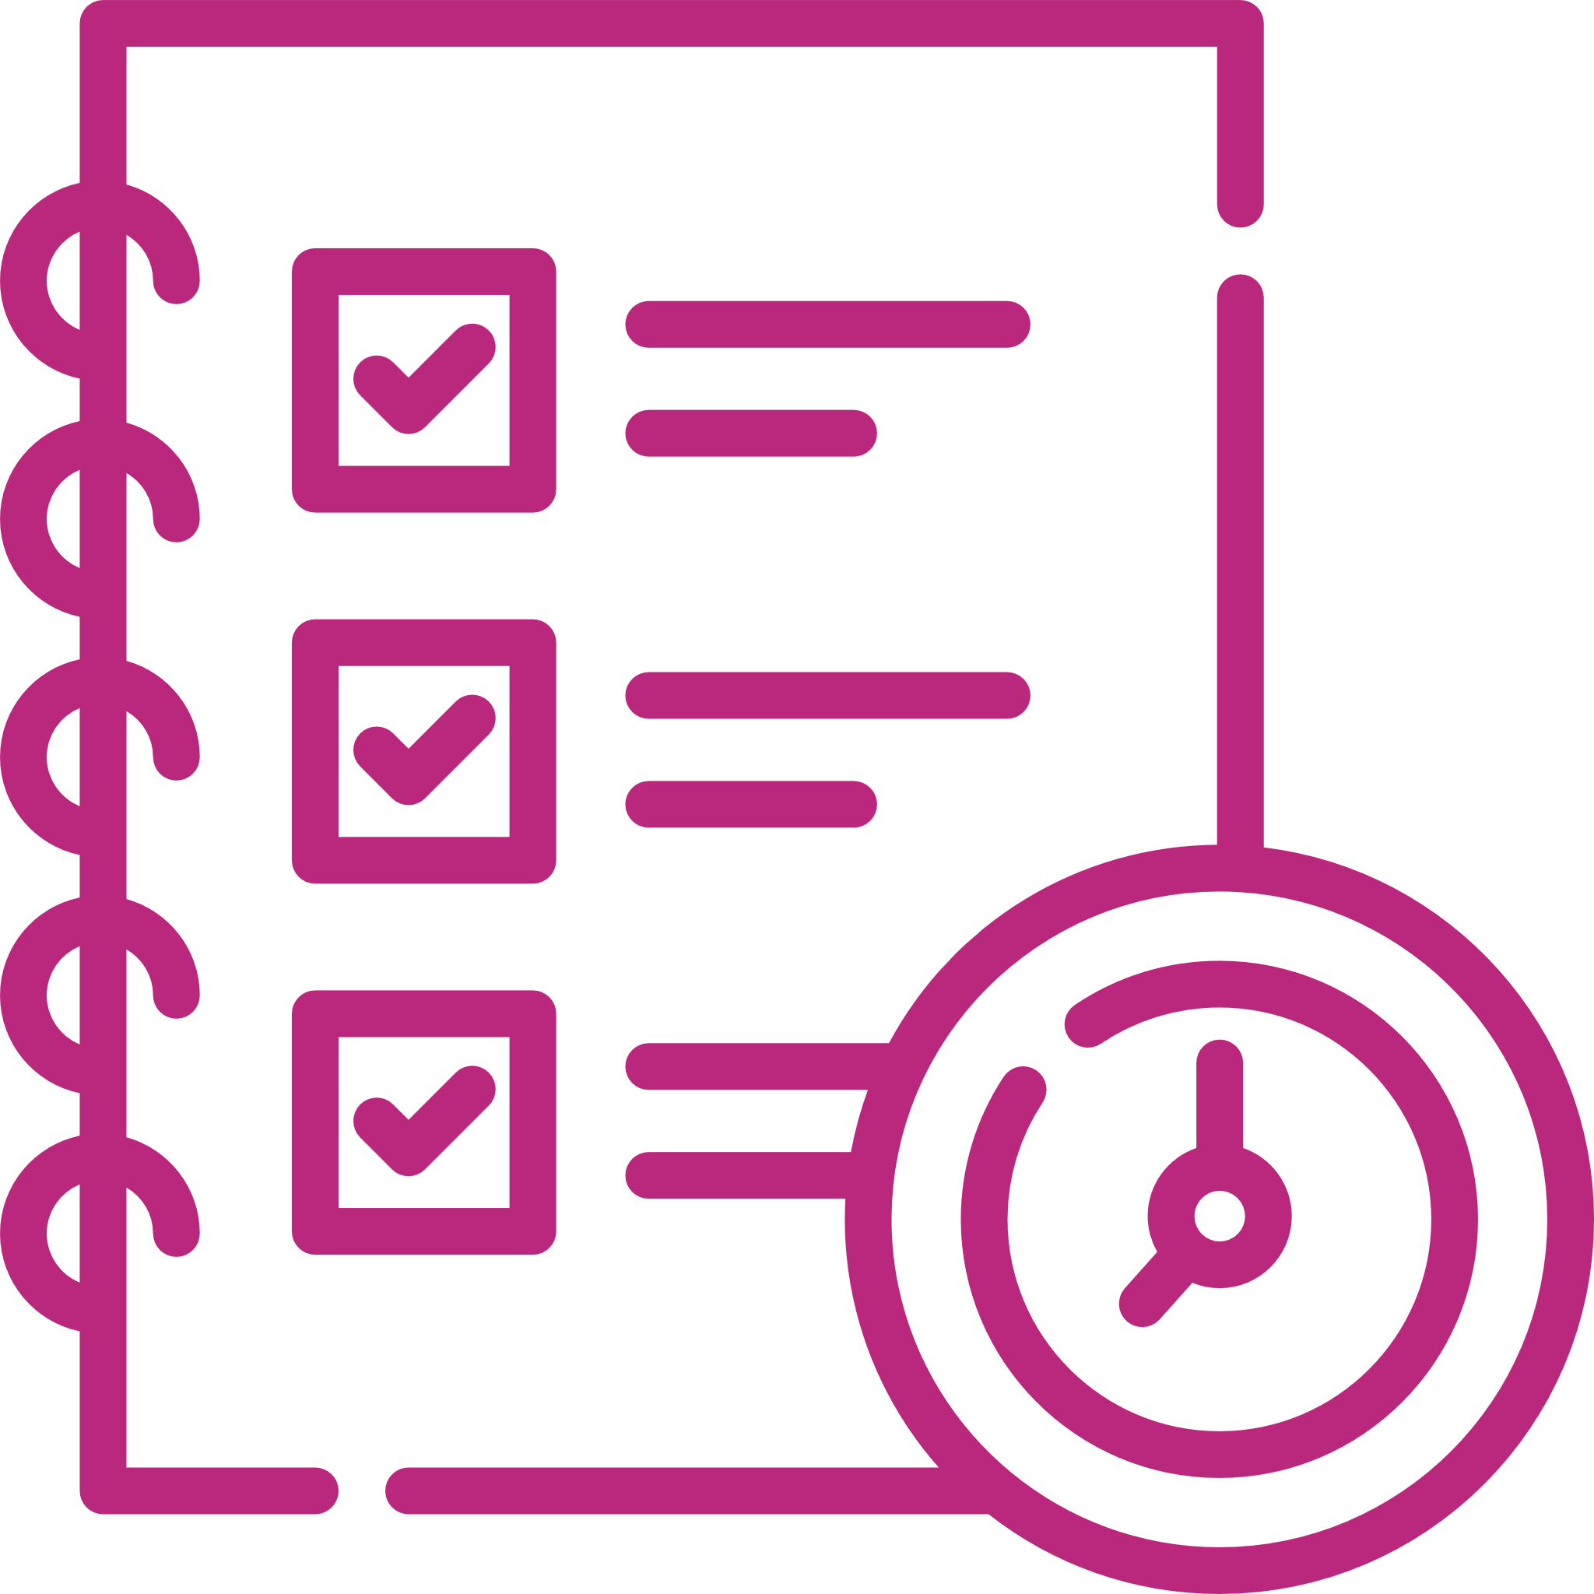
Działanie IPOsystem:
5 sek.
5 sek.
czas reakcji systemu na każde zdarzenie mające wpływ na jego decyzje
czas reakcji systemu na każde zdarzenie mające wpływ na jego decyzje
….
PRACA
PRACA
PRACA
raport
raport
raport
Notes:
W ten sposób zarządza wszystkimi pracownikami produkcyjnymi i około produkcyjnymi.

Slide 17
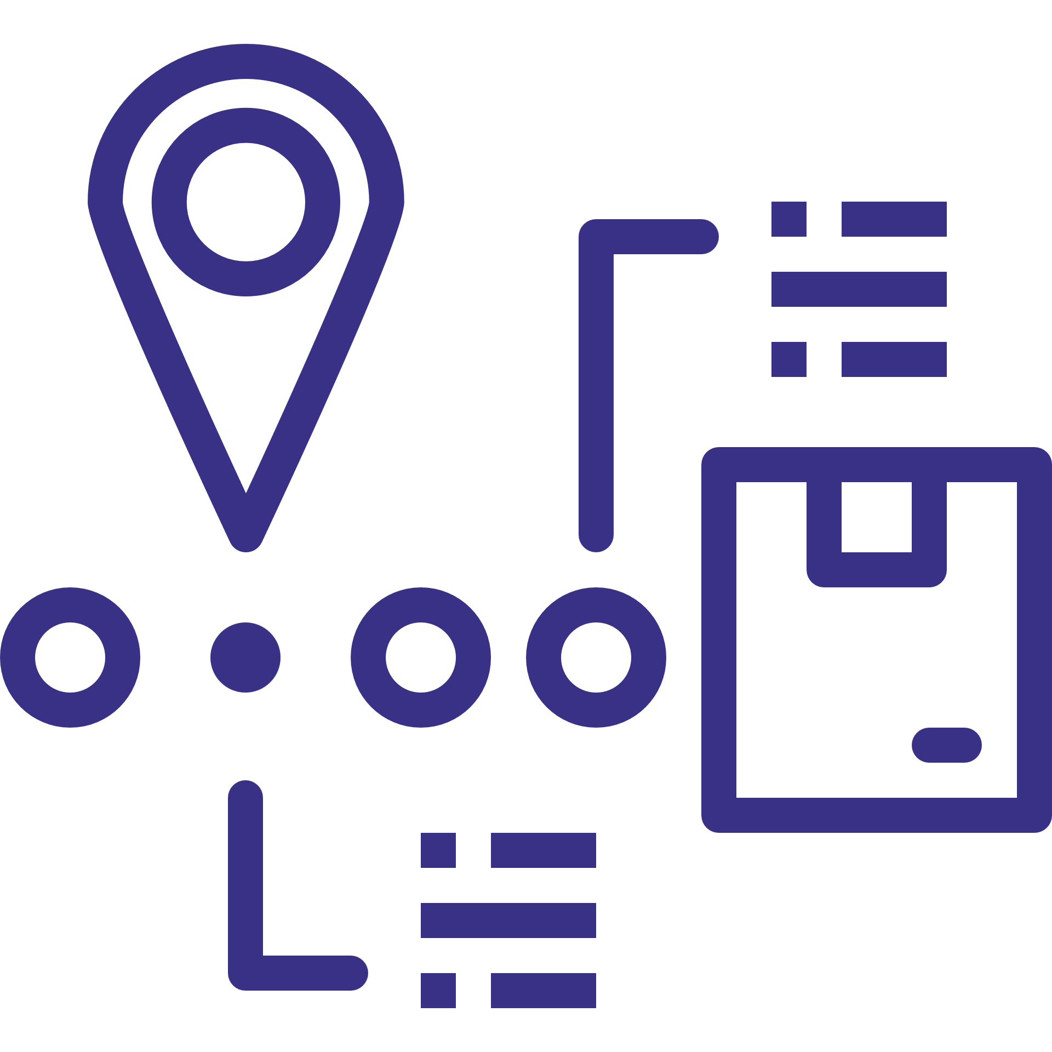
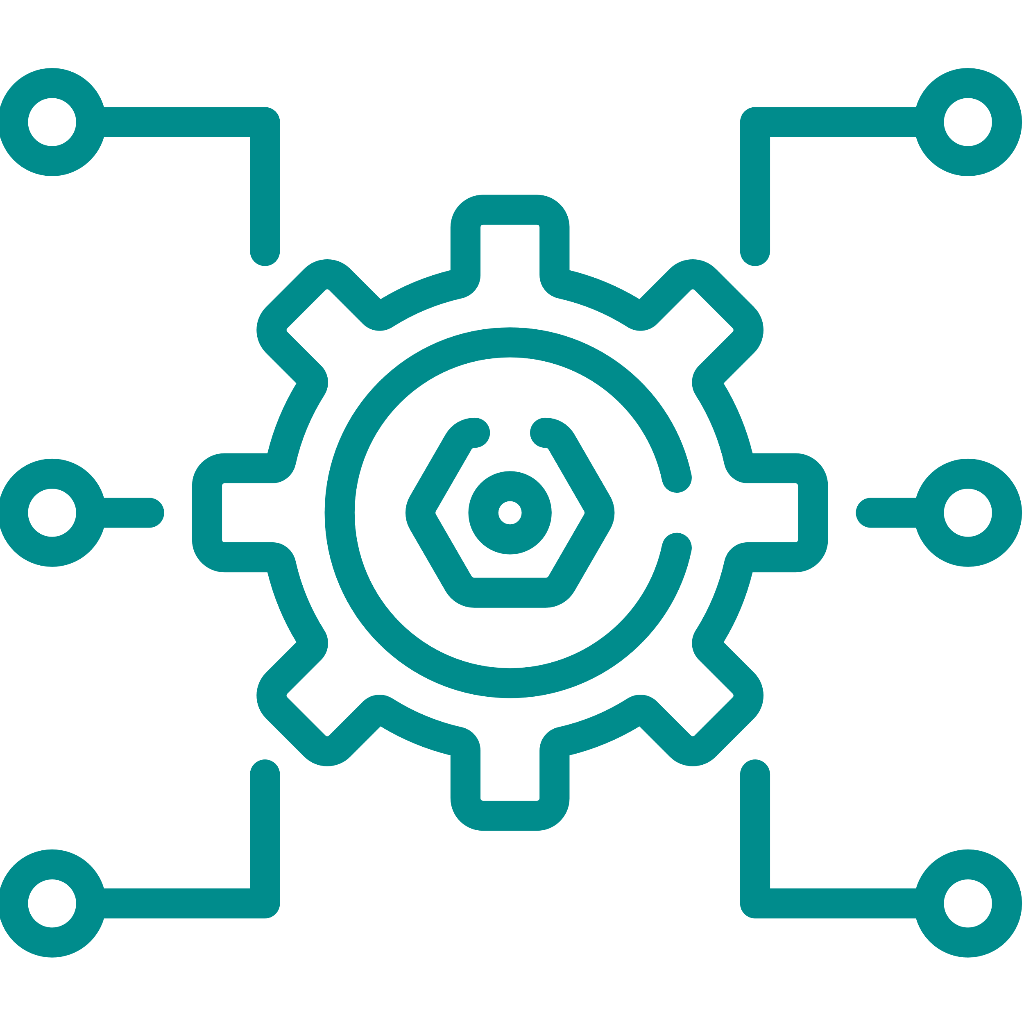
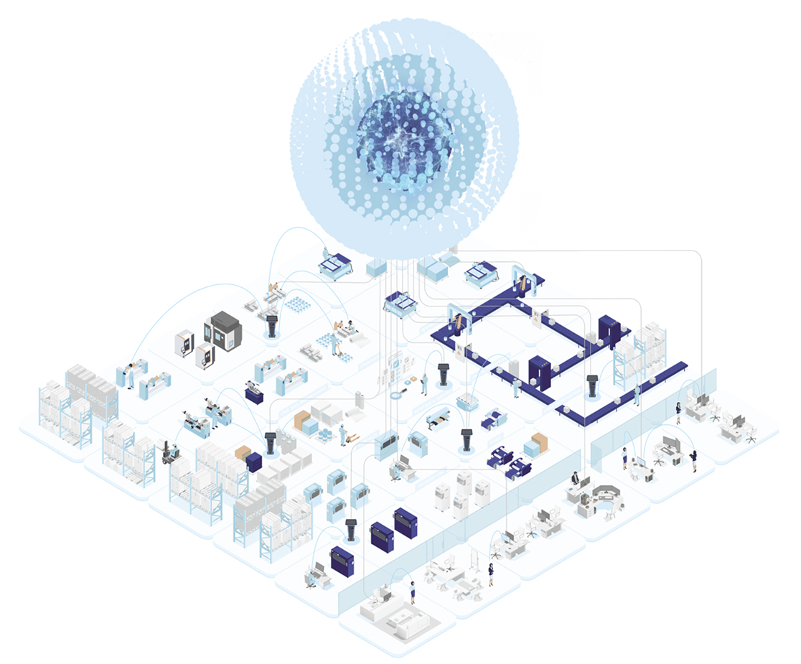
samodzielnie (autonomicznie)
bez udziału planistów i harmonogramowania PODEJMUJE DECYZJE i STERUJE
zasobami (pracownikami i maszynami)
na halach produkcyjnych
podczas PODEJMOWANIA DECYZJI analizuje aktualny stan hal produkcyjnych (w czasie rzeczywistym), uruchomionych zleceń produkcyjnych oraz dostępność materiałów
Notes:
IPOsystem narzędzie porównać do nawigacji, inteligentny system, samodzielnie decyduje co w każdej chwili robi każdy pracownik na hali produkcyjnej.
,

Slide 18
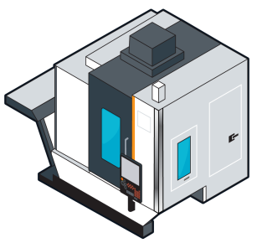



Dlaczego dalej
Król jest jeden
- EPS
Dlaczego cyfryzacja Wam
nie wychodzi - błędy
Notes:
A wiecie jaki system do zarządzania produkcją jest najczęściej stosowany w Polsce i na świecie
EPS
Excel Production System
To ma swoje konsekwencje podczas wdrażania nowoczesnych narzędzi.
Zastanówmy się teraz jakie błędny popełniają firmy w trakcie wdrożenia systemu do zarządzania produkcją

Slide 19

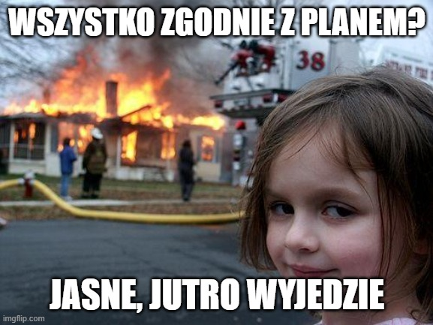
Nierealne cele
System musi zapewnić realizację wszystkich zleceń w terminie
Notes:
Nierealne cele
Np. SYSTEM MUSI ZAPEWNIĆ REALIZACJĘ WSZYSTKICH ZLECEŃ W TERMINIE.
Nasze maszyny tyle kosztowały, że system ma tak zarządzić aby one zawsze pracowały (nadprodukcja, koszty materiałów i ludzi, pełne magazyny)
IPOsystem ujawni rzeczywiste ‚wąskie gardła”
Czasami to bark miejsca, czasami zbyt mało ludzi o potrzebnych umiejętnościach grupy pracowników, czasami zbyt niska wydajność maszyn, czasami zbyt długie oczekiwanie na dostawę materiałów w stosunku do potrzeb klientów
Pola odkładcze to niepotrzebne miejsce, lepiej w to miejsce wstawić kolejną maszynę, Zróbcie system, który wyeliminuje pola odkładcze.
Świetny pomysł – można tak zaprojektować procesy produkcyjne aby wszystko się ze sobą zazębiało – tak się dzieje w produkcji masowej, powtarzalnej, liniowej, ale jest niemożliwe w produkcji jednostkowej, krótkoseryjnej, zmiennej. Najdroższym zasobem w takie produkcji jest człowiek, którego czas pracy musimy wykorzystać jak najlepiej.

Slide 20

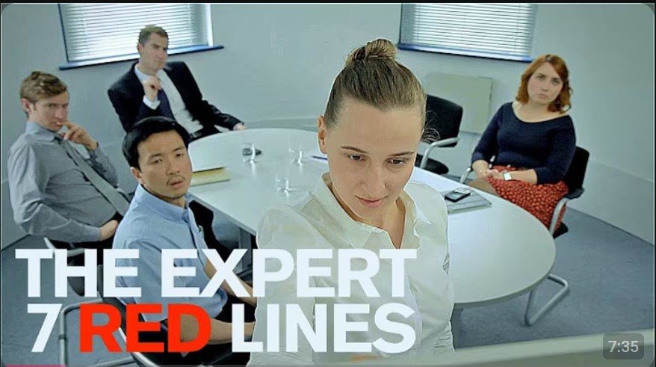
Za wszystko odpowiada dostawca
Wyście tu byli, robiliście analizę, powinniście to wiedzieć
7 czerwonych linii
Każda prostopadła względem siebie
Kilka zielonych
Kilka przezroczystych
… i czy mogły by się układać w kształt kotka
Notes:
Brak zainteresowania szczegółami działania systemu informatycznego przed jego wdrożeniem.
Jak będziemy w systemie pracować po jego wdrożeniu
Jak zmienią się moje obowiązki
Dlaczego ludzie z IPOsystem zadają takie pytania w trakcie analizy?
Nie miałem czasu szczegółowo przeczytać tej Koncepcji Wdrożenia
Skutek – nierealistyczne wymagania wobec możliwości systemu IT

Slide 21

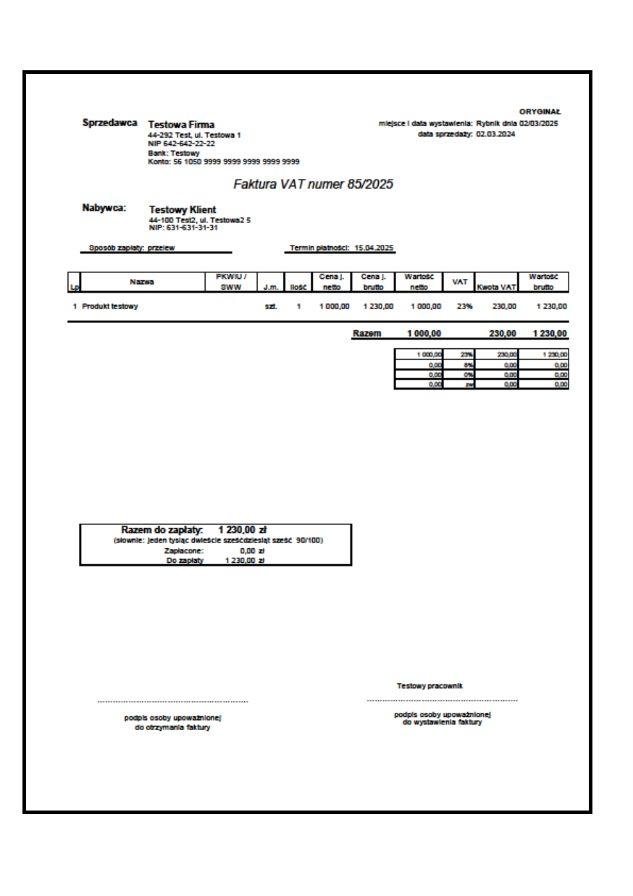

Technologia jest najważniejsza
Konkurencja nam powiedziała, że wdroży w 3 miesiące. Co Pan chce tu robić rok?
Zegarek Hermès Arceau Le Temps Voyageur wersja stalowa średnica 38 mm, z niebieską tarczą Planisphere d’un monde équestre
Notes:
U jednego z klientów wdrażaliśmy system równolegle z wdrożeniem systemu PLM.
My mieliśmy wdrożenie rozpisane na 18 miesięcy, dostawca PLM-a na 6 miesięcy.
Skąd taka różnica?
Ponieważ jak się okazało, przyrost ilości danych we wdrażanym systemie nie był przedmiotem umowy.
Wróćmy do przykładu z pierwszego slajdu.
Firma wdrożyła system do fakturowania.
Jestem handlowcem i muszę wystawić fakturę.
Mam do sprzedania taki zegarek.
W trakcie wprowadzania nazwy produktu okazało się, że miejsce na nazwę jest zbyt krótkie. Kto jest temu winien?
Wdrożenie zaawansowanego systemu, takiego jak IPOsystem, który tak wiele procesów automatyzuje wymaga innego podejścia do procesu wdrożenia.
My doradzamy klientom w jaki sposób interpretować i organizować dane aby efekt wdrożenia był jak korzystniejszy dla naszego Klienta.
Aby wykorzystać w pełni wszystkie możliwości automatyzacji w IPOsystem jesteśmy z naszymi klientami przez cały czas wprowadzania danych i niezbędnych technologii do systemu, aż do momentu uruchomienia produkcji w IPOsystem wraz z kolejnym miesiącem asysty rozruchowej.
Jeśli firmy, które wdrażają tradycyjne systemy do zarządzania produkcją nie potrafią wskazać optymalnych ustawień/zastosowania tych systemów w konkretnej Waszej sytuacji to może oznaczać dwie sytuacje:
- Nie mają w zespole specjalistów, którzy potrafią to zrobić
- System, który oferują w rzeczywistości nie pozwala na osiągnięcie korzyści, które dostawca Wam obiecał

Slide 22
My jesteśmy specyficzni
Myśmy już to kiedyś zrobili w ERP’ie i to nic nie dało
No tak, fajne, ale ile to tych danych trzeba wprowadzić
Zapłacimy Wam, ale dopiero jak system przyniesie efekty
Chcemy zobaczyć, że to działa, ale koniecznie w naszej branży
Nie mamy danych. Najpierw musimy je zebrać i potem się skontaktujemy
Notes:
Najczęstsze stwierdzenia, które pojawiają się w trakcie procesu handlowego
Każda firma jest specyficzna.
Po zrealizowaniu ok 30 wdrożeń nie spotkaliśmy już firmy, która by nas zaskoczyła swoją „specyficznością”.
Każdy z naszych klientów to suma różnych specyficzności.
Im większa automatyzacja działania tym więcej danych trzeba wprowadzić. Shit in shit out. Alternatywą jest ręczne zarządzanie, w oparciu o nie wprowadzone dane z niską efektywnością działania.
To po co wprowadzać te dane do systemu, który nie potrafi ich wykorzystać do automatyzacji? Tylko żeście się napracowali. Nikt nie zastanowił się dlaczego to robicie?
A skąd wiecie jakich danych, jak dokładnych potrzebuje system?

Slide 23


Szaleństwem jest robić wciąż to samo i oczekiwać różnych rezultatów
Albert Einstein
Skoro nic nie chcecie zmienić to po co
żeście nas zaprosili
Boguś, nasz wdrożeniowiec
iposystem.com.pl
23
Notes:
Wdrożenie IPOsystem to bardzo duża zmiana w funkcjonowaniu fabryki i jej managerów
To uporządkowanie procesów i osiągnięcie doskonałości organizacyjnej, która jest zapisana w ustawieniach systemu

Slide 24
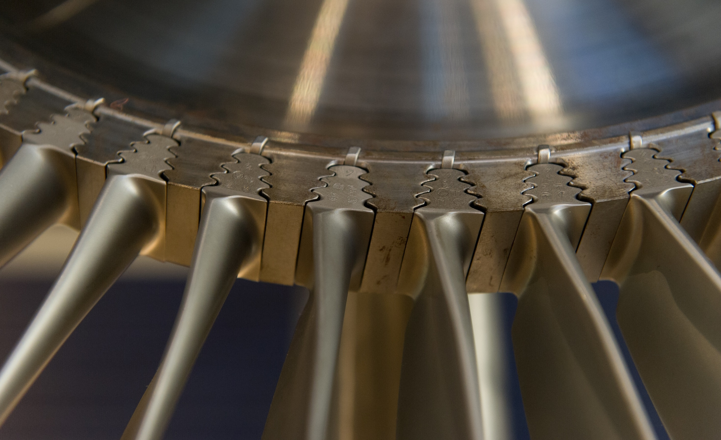
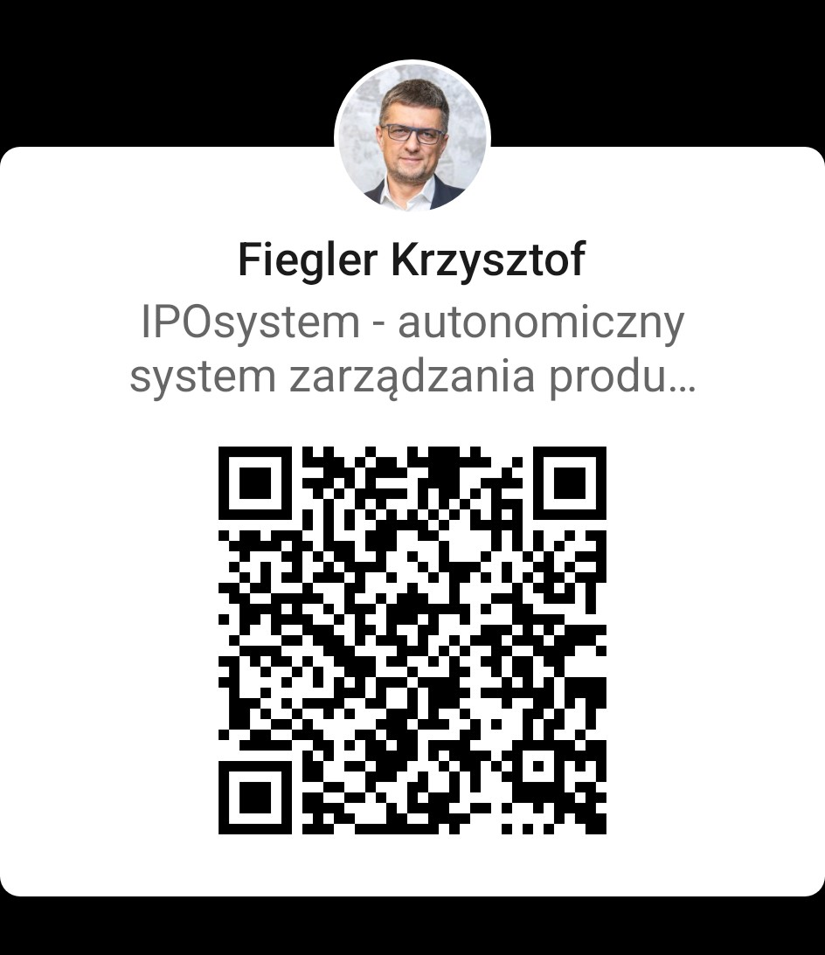


Dziękuję za uwagę
Zapraszam na naszą stronę i do kontaktu
Krzysztof Fiegler
T. 502 300 450
E: k.fiegler@iposystem.com
Notes:
D:\Pobrane\qrcode.pngD:\Pobrane\qrcode.png

